Slide 1
Willustrator
Drawing tool on the Web
神原 啓介
Keisuke Kambara

Slide 2
Willustrator (ウィラストレーター)
とは
Web上で使えるドローツール
http://willustrator.org/
Web上で直接絵を描き、
Web上で保存・共有することで
絵を再利用をできるようになる
  例えば、
  他の人の描いたクリップアートや図に
  ちょっと描き加えて使える。

Slide 3
Web上で手軽に絵を描ける
絵もブラウザ上で直接編集
ブログやWikiで
もっと図や絵を使えるように
絵を再利用する
ドローツールなので
再編集しやすい
ペイントツールは
再編集には向かない
Web上で共有
バイナリの画像だけでなく
絵のソースも共有
絵のオープンソース化

Slide 4
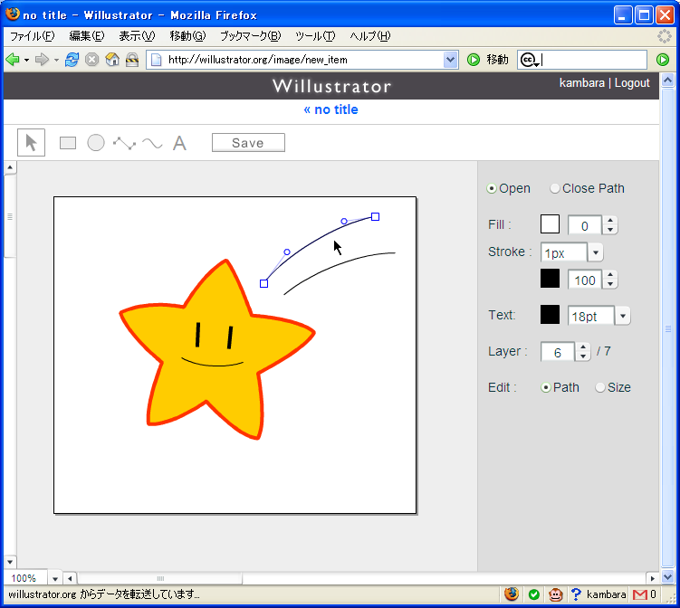
Tools
Save Button
Canvas
Property Pane
Canvas Scale

Slide 5
Rect
Circle
Selection
Save Button
Polygon & Bezier
Text
Freehand

Slide 6
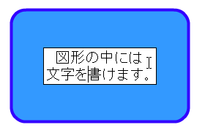
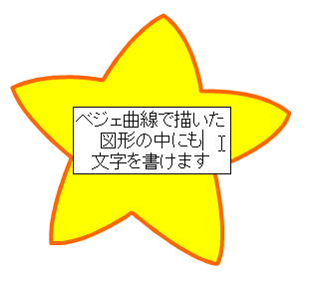
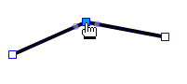
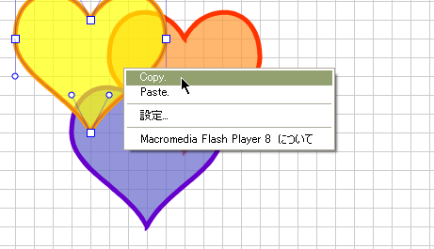
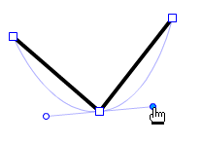
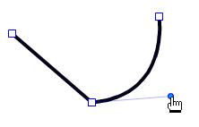
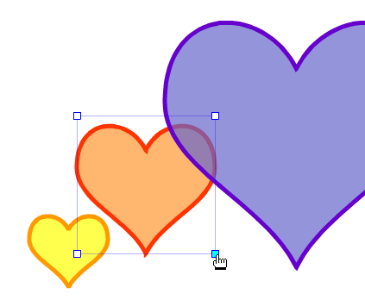
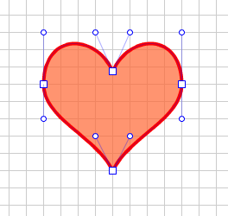
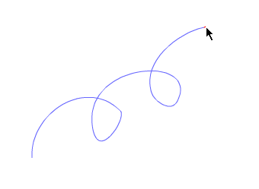
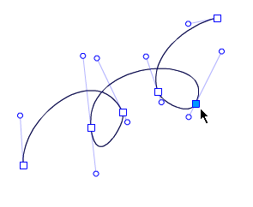
Draw Editor
Box (Circle, Rect)
Inner text
Bezier curve
Copy & Paste
Freehand bezier curve
Scaling
Grid & Snapping

Slide 7
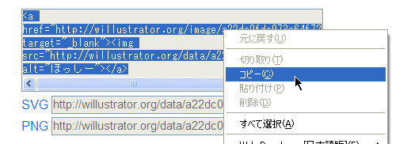
Save & Export
Export PNG and SVG.
Images used in Blog, Wiki and some Web services (example)

Slide 8
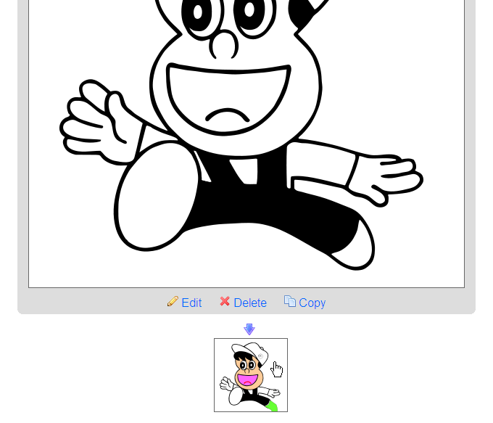
Derivation (=派生機能)
Copy button
Derivative image
(Link)

Slide 9
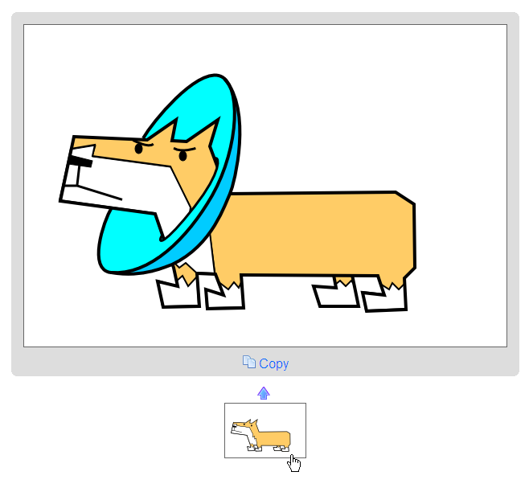
Derivation (=派生機能)
Original Image

Slide 10
CCを採用した理由
コンテンツのライセンスとして有名で
認知されている
(というか他によく知らない)
自由な派生を許した上で、
著作者の権利を守りたい
面倒なのは嫌

Slide 11
CC採用で？ (1/2)
CC対応って
具体的に何をすればいいの？
CCロゴは貼らないといけない？
クレジットには何を書かないといけない？
クレジット内にリンクは必要？

Slide 12
CC採用で？ (2/2)
Willustratorで自分が描いた絵を
他の人が日記で使ったとき
その日記のライセンスはどうなるの？
CCになっちゃう？
ロゴやクレジットをいれないといけない？どこに？
たくさん絵を使ったらその分クレジットを書かないといけない？（面倒だ。。。）
リンクとメタデータがあればいいじゃん！と言いたい
＞ CCの偉い人

Slide 13
http://willustrator.org/

